Slide 1
'g. 4 1
VSEE в одном хлпхе! Просто, быстро легхо!
,
TOO Vsee.kz

Slide 2
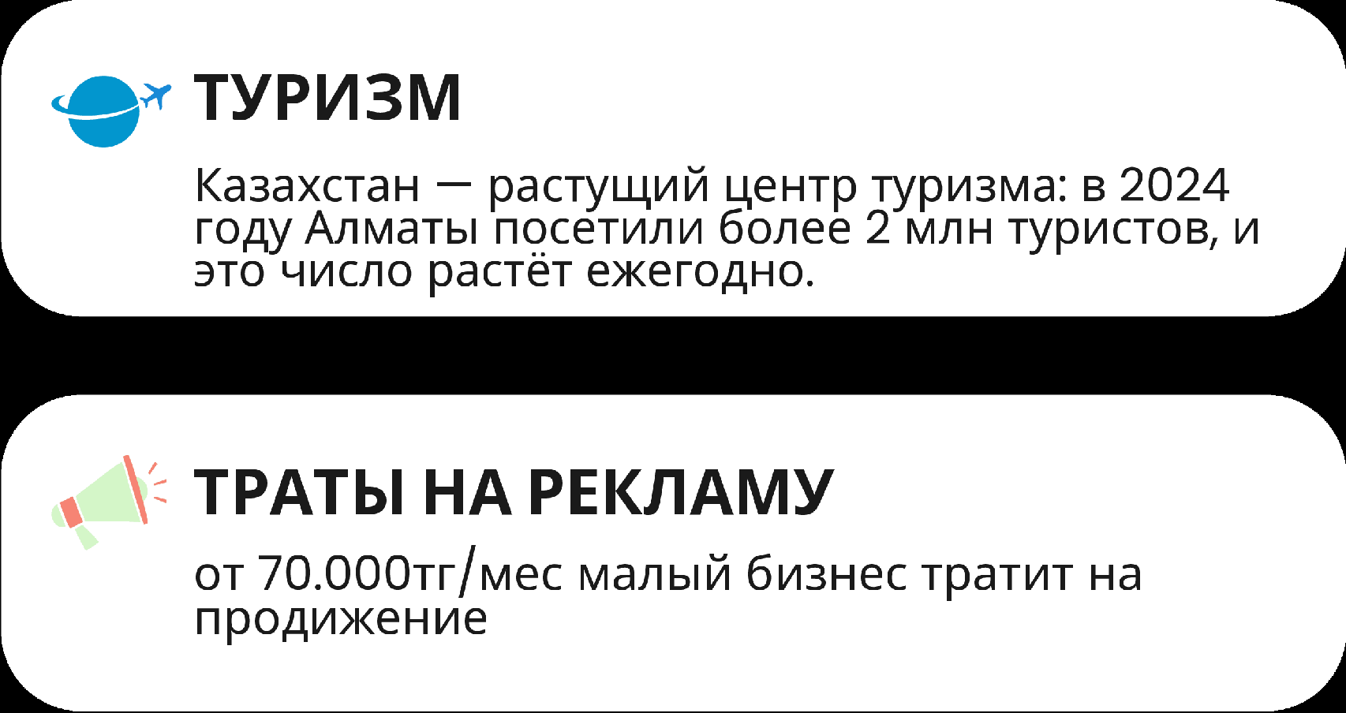
Market Insight

Slide 3
Трудный поиск
Сейчас есть только 2GIS и Instagram
Управление именеджмет
Растущий рынок SMB, дорогая реклама
poв e
''' Звонки . iÏatu,
Растущая конкуренция

Slide 4
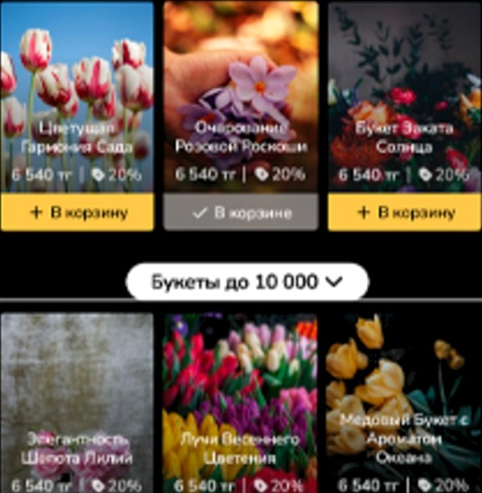
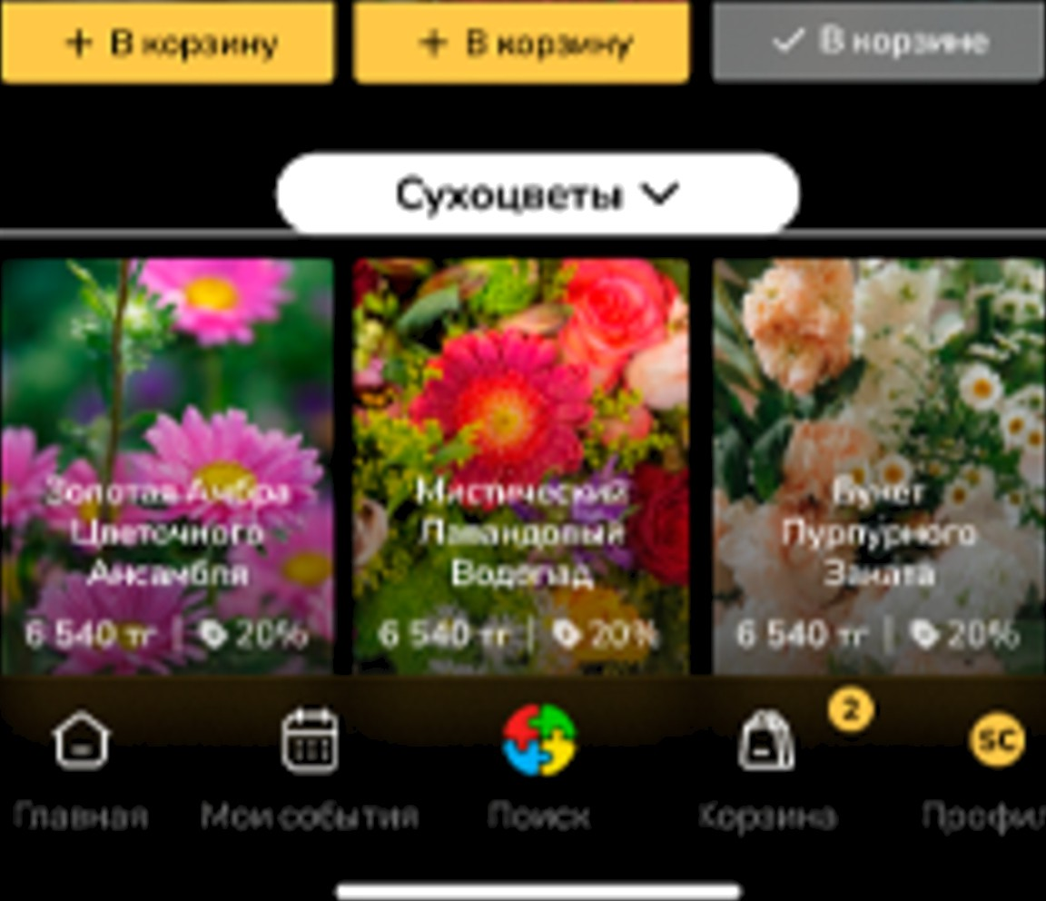
PeveHze
auecu i
6u
euTu l
Kæu

Slide 5
rpe uu ceúcac
3aperucTțgVlțgOBãHO
bț3OHI7I ț3OBãHI7IŃ
4OO OOO Tr+
Ежемесячная
ãKTVIBHOCTb /MAU)
BuIț3ÿ’q «ã 3ã Mãț3T
UapT
epoB
POCT

Slide 7
Vcлyru
СНО}ЗТ
PaaBлeceHue
ТеннІZІС
Nappл
буТбол
СКВОШ
6oyлlflнr
Салоны rpyMMIzIнrIzI СТО MOЙKIZI
РесТораны
KapTlzlнr
КВесТы NейнТЬол СТрельба

Slide 8
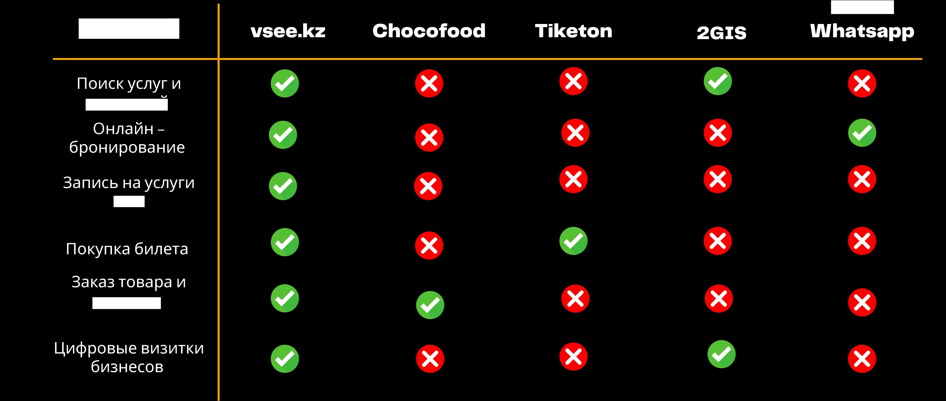
ÑOHxypeHTul
Insta/
KpuTepuñ
заведении
B2G
ĄOCTó BKó

Slide 9
Axuф Исаев
6axvyv Høaøza
CEO & Founder
CTO
7 neT pa3pa6OT*dIZIK
””
Affilet marketing
MIZIH O6opo ui PØ
Onux 4 ropa
Ö*PIHãHCbI Onux 4
roęa

Slide 10
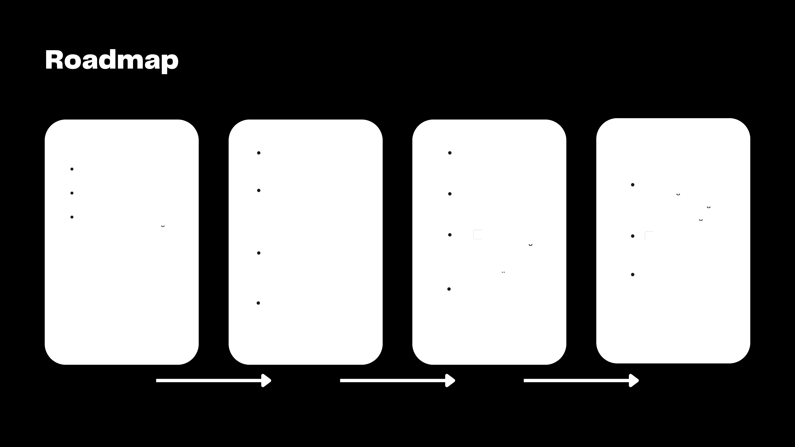
— Подтверждение модели (комиссия
+ подписка)
Тестирование
промо- инструментов
(акции,
подарочные карты)
Ф Подготовка к
выходу на Шымкент и Караганду
V Запуск в Узбекистане и Кыргызстане
Расширение API и white— label решения
z7 100 000
пользователеи,
3 000+
партнеров
Запуск вСтамбуле и Вильнюсе
Добавление модулеи аренды,
мероприятии,
маркетплеиса і›і Подготовка к
международному
раунду (серия А)
“л Масwтабированпе на Астану
500+ партнёров,
20 000 пользователей ДПодмюченпе новых категории: медпцпна, цветы, п.тд
Q3 2025
Q4 2025
2026
2027

Slide 12
'g. 4 1
VSEE в одном хлпхе! Просто, быстро легхо!
,
TOO Vsee.kz

